Slide 1
Projetos sociais e Lazer crítico
Reflexões, inquietações, sugestões
Reunião GEPOPS, LAGEP
Discentes: Bruna Sanches Teixeira Philipe Raimundo Rocha

Slide 2
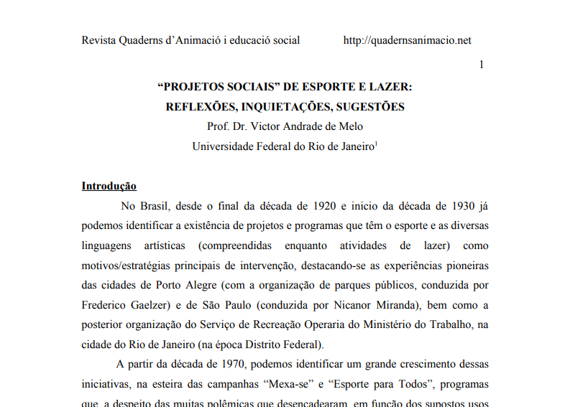
Andrade de Melo, Victor; (2008); Projetos sociais” de esporte e lazer: Reflexões, inquietações, sugestões; en http:quadernsanimacio.net; nº 7; enero de 2008; ISNN 1698-4044

Slide 3
“Se formos rigorosos na definição, qualquer projeto desenvolvido em sociedade deve ser considerado um projeto social e mesmo os projetos individuais em certo sentido têm um enorme caráter social, já que devem ser vivenciados no âmbito de um determinado contexto coletivo.”
(MELO, 2008)
Projeto Sociais
Notes:
Referenciar

Slide 4
Projetos sociais
Pontos comuns entre projetos sociais
Inclusão social
Cidadania
Ocupação do tempo livre
Auxílio de ongs e/ou poder público
Notes:
a) apresentam-se como alternativas de promoção de inclusão social, tendo em vista o quadro de desigualdade que grassa em nosso país; b) com isso, adotam o discurso de vinculação com a idéia de construção de cidadania, ainda que muitas vezes tratem do conceito de forma genérica e imprecisa; c) normalmente são iniciativas organizadas para ocupação do tempo livre dos freqüentadores, ainda que alguns tenham algum grau de relacionamento com a escola (por exemplo, oferecendo também reforço escolar/explicadores, ou exigindo a freqüência nas salas de aula, alguns ate mesmo certo grau de desempenho, para a manutenção da participação dos envolvidos nas atividades); d) majoritariamente contam com a participação de organizações não governamentais (ONGs), seja como líderes exclusivas do projeto (responsável pela estruturação e operacionalização, a partir de financiamento de fontes privadas diversas, como as advindas de fundações internacionais ou nacionais), seja conduzindo o projeto fazendo uso de recursos públicos distribuídos em editais (como os lançados pela atual gestão do governo federal no âmbito dos ministérios do esporte e da cultura) ou mesmo sendo convocadas pelo próprio poder publico para em seu nome desempenhar determinadas ações.

Slide 5
Os projetos sociais podem trazer grandes benefícios para a sociedade, porém é necessário atenção para que eles não se tornem uma forma de esconder as verdadeiras intenções ou problemáticas de algumas propostas;
Nota-se que empresas privadas utilizam de projetos sociais como forma de obter descontos fiscais e/ou para autopromoção da sua imagem, sendo assim, não possuem o objetivo primário de ajuda a sociedade.
Projetos sociais
Notes:
Vejamos que obviamente isso pode trazer ganhos para o conjunto geral da
população, mas também pode servir de nuvem para esconder as verdadeiras
intencionalidades e/ou deficiências de certas propostas
Da mesma forma, essa “onda” do “social” pode trazer o perigo de obliterar a
visão sobre a necessidade de mudança completa desse modelo de sociedade, permitindo
propagar-se arriscadamente a idéia de que para a resolução dos problemas nacionais
bastam apenas algumas correções de rumo, no sentido de somente atenuar determinados
problemas.
mas a prática configura-se não poucas vezes como
uma recriação do velho assistencialismo, marcado por um caráter explicitamente
funcionalista
há aqueles
realmente sérios, mas há também muitos que atendem mais aos envolvidos na liderança
da iniciativa do que propriamente o público-alvo informado

Slide 6
É necessário entender que apesar dos benefícios que os projetos sociais trazem, eles não podem substituir as obrigatoriedades do Estado. Eles devem servir como um auxílio para garantir os direitos sociais, mas é necessário cautela para que não façam desaparecer a necessidade de uma mudança completa no sistema.
Projetos sociais
Notes:
Isso não pode ser perdido de vista: o Estado deve ser responsabilizado e
envolvido no processo de garantir os direitos sociais. Para tal, deve sim contar com a
colaboração de organizações diversas, mas essas não podem desejar substituí-lo. p. 15

Slide 7
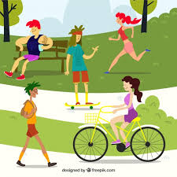
Lazer
O que é?
“Dumazedier (1973) define o lazer a partir da não-obrigatoriedade e considera três funções básicas que caracterizam esse tempo: o descanso, a diversão e o desenvolvimento.”
Notes:
Referenciar

Slide 8
Podemos observar também que dentro da definição da palavra “lazer”, o esporte e a cultura se inserem, tendo em vista que os dois seguem as três funções básicas do lazer descritas por Dumazedier.
“Quando falamos de atividades de lazer, cabe ter em vista que fundamentalmente estamos falando de cultura, em seu sentido mais amplo. Isso é, estão plenamente imersas e articuladas com um conjunto de valores, normas, hábitos, formas de viver. Todos nós vivemos imersos e somos influenciados por culturas diversas que se entrelaçam.”
(MELO, 2008)
Lazer
Notes:
Quando falamos de atividades de lazer, cabe ter em vista que fundamentalmente
estamos falando de cultura, em seu sentido mais amplo. Isso é, estão plenamente
imersas e articuladas com um conjunto de valores, normas, hábitos, formas de viver.
Todos nós vivemos imersos e somos influenciados por culturas diversas que se
entrelaçam.
Referenciar
descanso

Slide 9
“É bastante discutido, na literatura especializada, o grau de influência de alguns indicadores. tais como idade, renda, nível de educação, entre outras variáveis que podem influenciar o acesso e o sucesso de uma pessoa dentro no lazer. Todos esses fatores exercem alguma influência na adesão ao lazer.”
BRAMANTE (1998)
Lazer
Notes:
É bastante discutido, na literatura especializada, o grau de influência de alguns indicadores. tais como idade, renda, nível de educação, entre outras variáveis que podem influenciar o acesso e o sucesso de uma pessoa dentro no lazer. Todos esses fatores exercem alguma influência na adesão ao lazer. Porém num país desigual como o nosso onde a maioria das pessoas sobrevivem numa linha abaixo da pobreza, e muitos na linha da miséria, esperar por uma experiência de lazer que promova o seu desenvolvimento social e como indivíduo é quase uma utopia

Slide 10
Lazer
É notória a desigualdade em nosso país em vários aspectos, incluindo o acesso ao lazer principalmente para as pessoas que vivem abaixo da linha da pobreza e na linha da miséria. Por isso torna-se tão essencial a inclusão social em projetos que trabalham o lazer, visto que o mesmo é responsável por agregar na formação pessoal dos indivíduos, dando-lhes uma visão mais abrangente e proporcionando uma resistência ao consumo alienado que muitas vezes é estimulado no tempo livre.

Slide 11
Inclusão social
Ao falarmos de inclusão social precisamos nos atentar para o que isso representa em sua totalidade. Inclui pensarmos na especificidade de cada grupo, como por exemplo idosos, jovens, homossexuais, etc. Cada um desses grupos exige uma forma de atenção diferente e oferece uma amplitude de discussões a serem feitas.
O autor também discorre sobre a falta de estudos e conhecimentos em torno das peculiaridades dos jovens e dos idosos, fazendo assim com que os projetos ofereçam riscos aos idosos, e deixem muitas dúvidas sobre os projetos com jovens.
Notes:
Como podemos pensar em projetos inclusivos que não considerem em toda sua plenitude os diversos tipos de exclusão, que não são somente de natureza econômica, mas também e mormente de caráter sociocultural, como as questões ligadas a gênero, idade, etnia e a já citada orientação sexual, entre outras? Não deveríamos estar atentos ao fato de que nosso papel deve ser o de contribuir para a formação de um cidadão, em seu sentido mais amplo?
O autor também discorre sobre a falta de estudos e conhecimentos em torno das peculiaridades dos jovens e dos idosos, fazendo assim com que os projetos ofereçam riscos aos idosos, e deixem muitas dúvidas sobre os projetos com jovens.

Slide 12
Inclusão social
“Como podemos pensar em projetos inclusivos que não considerem em toda sua plenitude os diversos tipos de exclusão, que não são somente de natureza econômica, mas também e principalmente de caráter sociocultural, como as questões ligadas a gênero, idade, etnia e a já citada orientação sexual, entre outras? “
(MELO, 2008)
Outro cuidado que deve-se ter é o de não transformar a inclusão em exclusão e até mesmo causar danos a saúde do próximo criando ações sem base em estudos
Notes:
Como podemos pensar em projetos inclusivos que não considerem em toda sua plenitude os diversos tipos de exclusão, que não são somente de natureza econômica, mas também e mormente de caráter sociocultural, como as questões ligadas a gênero, idade, etnia e a já citada orientação sexual, entre outras? Não deveríamos estar atentos ao fato de que nosso papel deve ser o de contribuir para a formação de um cidadão, em seu sentido mais amplo?

Slide 13
Conclusão
Através da concepção do autor podemos concluir, que os projetos sociais são de enorme valia para a comunidade e para sua construção, porém se torna necessário um maior cuidado ao tratar a singularidade de grupos específicos.
Nesse contexto torna-se necessário também, o uso de uma ferramenta de avaliação, que possua o objetivo de problematizar os princípios e as metodologias aplicadas nesses projetos, a fim de alinhar fundamentos e atividades usadas.

Slide 14
Referências
Andrade de Melo, Victor; (2008); Projetos sociais” de esporte e lazer: Reflexões, inquietações, sugestões; en http:quadernsanimacio.net; nº 7; enero de 2008; ISNN 1698-4044
Bramante, A. C; (1998). Lazer, concepções e significados. LICERE - Revista Do Programa De Pós-graduação Interdisciplinar Em Estudos Do Lazer, 1(1). https://doi.org/10.35699/1981-3171.1998.1552
RAKTO; Emerson Rodrigo. “Barreiras para a prática do lazer na adolescencia e juventude”

Slide 15
Obrigado !

